Slide 1
3

Slide 2
درس تحلیل مدار الکترونیکی
استاد راهنما : مهندس رستمی زاده

Slide 3
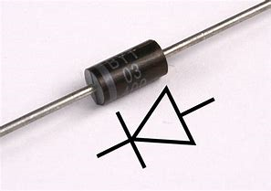
فصل اول
دیود و مدل سازی دیود

Slide 4
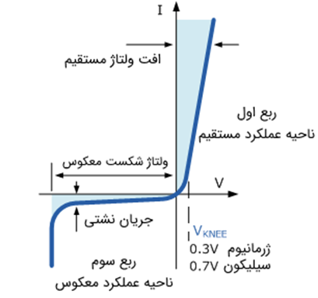
مشخصه های ولتاژ و جریان یک دیود
اگر پارامتر ها با حرف بزرگ و اندیس بزرگ باشند در حوزه ی $DC$ میباشند .
$$VB,IC$$
اگر پارامتر ها با حرف کوچک و اندیس کوچک باشند در حوزه ی$AC$میباشند .
$$vb,ic$$
اگر پارامتر ها با حرف کوچک و اندیس بزرگ باشند در حوزه ی لحظه ای میباشند.
$$iD(s)$$

Slide 5
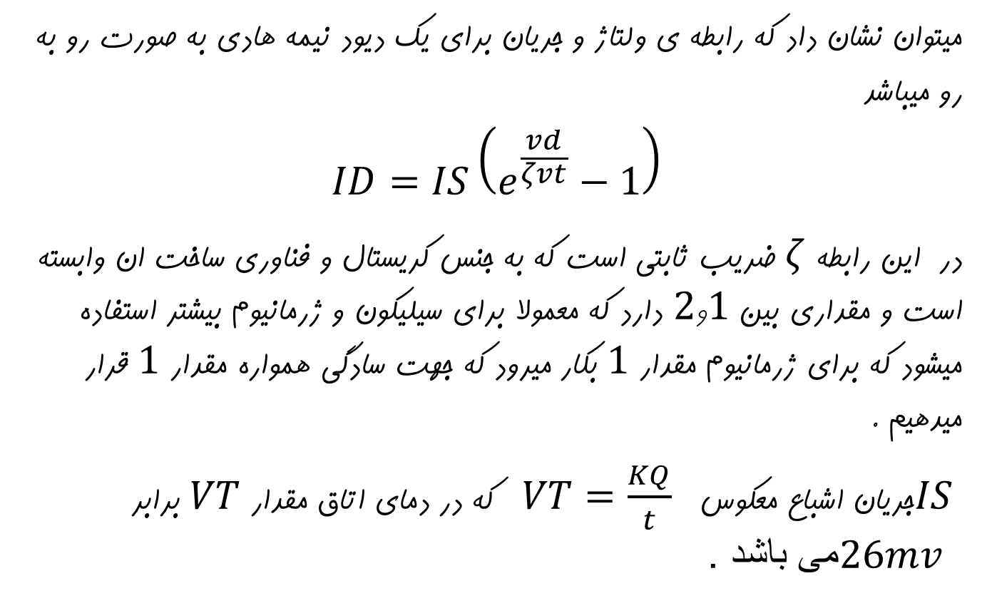
میتوان نشان داد که رابطه ی ولتاژ و جریان برای یک دیود نیمه هادی به صورت رو به رو میباشد
$$ID=IS\left(e^{\frac{vd}{ζvt}}−1\right)$$
در این رابطه $ζ$ ضریب ثابتی است که به جنس کریستال و فناوری ساخت ان وابسته است و مقداری بین $1$و$2$ دارد که معمولا برای سیلیکون و ژرمانیوم بیشتر استفاده میشود که برای ژرمانیوم مقدار $1$ بکار میرود که جهت سادگی همواره مقدار $1$ قرار میدهیم .
$IS$جریان اشباع معکوس $VT=\frac{KQ}{t}$که در دمای اتاق مقدار $VT$ برابر $26mv$ می باشد .

Slide 6
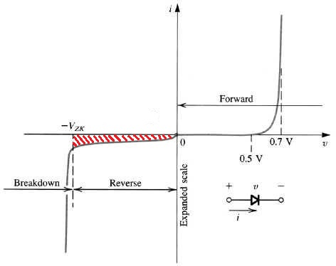
ناحیه های منحنی :

Slide 7
ناحیه بایاس مستقیم :$vd≥0$
در این ناحیه تا زمانی که باشد جریانی از دیود عبور نمیکند و به عبارتی دیود $off$ است وقتی که$vd$ به $vδ$ برسد دیود شروع به هدایت میکند و جریان ان با اندکی افزایش در $vd$ به صورتی افزایش می یابد که در اصطلاح میگوییم دیود روشن است
لذا ولتاژ دو سر دیود کمی بیشتر از $vδ$ بوده و با${VD}_{(on)}$ نمایش میدهیم
به ${VD}_{(on)}$ ولتاژ هدایت دیود و به $vδ$ ولتاژ استانه هدایت گویند که مقدار ان بستگی به جنس دیود دارد در این حالت معادله جریان $iD=is( e^{\frac{vd}{ζvt}}−1)$ داریم و اگر$vd≫vδ$باشد معادله به صورت $iD=is\left( e^{\frac{vd}{ζvt}}\right)$ میباشد .

Slide 8
ناحیه بایاس معکوس :$VD≥VB$
در این ناحیه با توجه معادله ولتاژ و جریان دیود $ID=−IS$میباشد که مقدار ناچیزی است و میتوان از ان صرف نظر کرد .

Slide 9
ناحیه شکست : $VB≤VD$
چنانچه ولتاژ معکوس دیود افزایش یابد و به حد معینی $VB$ برسد جریان معکوس دیود افزایش ناگهانی سریعی داشته و ولتاژ دیود تقریبا در $VB$ ثابت میماند. این پدیده را شکست مینامیم که میتوان ناشی از شکست بهمنی یا زنری باشد
جریان اشباع معکوس دیود ناشی از حامل های اقلیت است .
ولتاژ استانه هدایت برای دیود های ژرمانیوم تقریبا $0.7$ ولت و برای دیود های سیلیسیوم $0.5$ ولت میباشد و ولتاژ $VB$ ان برای دیود های ژرمانیوم
حدود $0.2$ولت و برای دیود های سیلیسیوم $0.7$ولت میباشد .

Slide 10
مقاومت دیود :
مقاومت استاتیکی دیود : عبارت است از نسبت ولتاژ به جریان دیود در یک نقطه کار خاص.
به عبارت دیگر :نسبت ولتاژ به جریان دیود در هر نقطه از کار .
$$RS=\frac{VD}{ID}\left|\begin{aligned} \\ Q\end{aligned}=\frac{{VD}_{Q}}{{ID}_{Q}}\right.$$
مقاومت دینامیکی دیود : در واقع مقاومت از دید سیگنال کوچک است
به عبارت دیگر: نسبت تغیرات ولتاژ به تغیرات جریان دیود حول نقطه کار .
$$Rd=\frac{Δ _{VD}}{Δ _{ID}}=\frac{D_{VD}}{D_{ID}}$$
اگر در رابطه بالا به جای جریان معادله کلی قرار دهیم مقدار $RD$ به صورت زیر محاسبه میشود
$$Rd=\frac{ζvt}{{ID}_{Q}+IS}$$
در ولتاژ های مستقیم ${ID}_{Q}≫IS$ میباشد که نتیجه میگیریم :
$$Rd≃\frac{ζvt}{{ID}_{Q}}$$
در ناحیه معکوس $ID=−IS$ لذا $,Rd≃0$ $Id$ بینهایت میشود .

Slide 11
مثال : در مداری جریان نامی دیود سیلیکان به ترتیب$0.7$ ولت و$10mA$ است :
الف) برای این که دیود در این ولتاژ و جریان کار کند $R$را حساب کنید .
$$R=\frac{VB−VD}{ID}=\frac{4−0.7}{10mA}=0.33KΩ$$
ب) مقاومت های دینامیکی و استاتیکی دیود را در ولتاژ و جریان نامی در دمای $300°K$ حساب کنید
$$RS=\frac{VD}{ID}=\frac{0.7}{10mA}=70Ω$$
$$rd=\frac{ζvt}{ID}=\frac{2∗26mV}{10mA}=5.2Ω$$

Slide 12
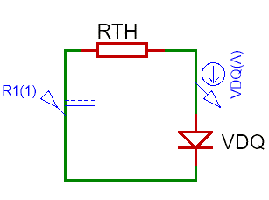
تجزیه و تحلیل مدارات دیودی :
منظور از تجزیه و تحلیل مدارات دیودی تعیین قطع و وصل کردن دیود ها ،محاسبه جریان ، ولتاژ شاخه ها و در صورت لزوم بدست اوردن منحنی مشخصه انتقالی مدار میباشد .
به دلیل غیر خطی بودن مدار های دیودی برای تجزیه و تحلیل روش منظمی وجود ندارد و ساده ترین حالت این است که دیود را به یک مدار خطی که شامل منابع متصل است وصل کنیم و مدار معادل تونن را از دو سر دیود حساب کنیم .

Slide 13
$$KVL=−vt+RtID+VD=0 \\ VD=VT−RT∗ID→\left\{\begin{aligned}ID=0→VD=Vt \\ VD=0→ID=\frac{Vt}{Rt}\end{aligned}\right.$$
طبق رابطه بالا دو نقطه را بر روی نمودار پیدا کرده و بهم متصل میکنیم در ان نقطه ای که منحنی مشخصه را قطع میکند نقطه کار مشخص میشود از نقطه کار به دو سمت عمود میکنیم و مقدار ${VD}_{Q},{ID}_{Q}$را بدست می اید

Slide 14
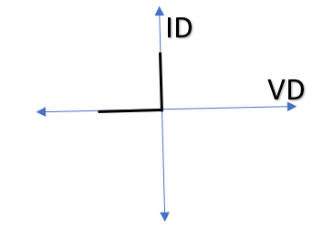
مدل سازی دیود :
در این مدل مشخص واقعی دیود با مشخصه ایده ال تقویت زده میشود
در این حال مشخصه دیود در حالت هدایت یا بایاس مستقیم و در حالت قطع بایاس معکوس مدار با در نظر گرفته میشود .
در حقیقت در این مدل $IS,rd,Vδ$ را صفر فرض میکنیم .

Slide 15
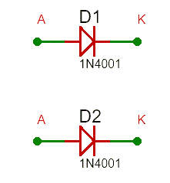
مدل خطی دیود (مدل واقعی دیود ) در این مدل :
$$IF→V_{AK}>Vδ→D=on$$
$$IF→V_{AK}<Vδ→D=off$$

Slide 16
تجزیه و تحلیل سیگنال کوچک :
منظور از سیگنال کوچک یک سیگنال کوچک ،یک ولتاژ یا یک جریان متناوب است که دامنه تغیرات ان در مقایسه با اندازه ولتاژ یا جریان $DC$ که با ان همراه میشود کوچک است به عبارت دیگر سیگنال کوچک را میتوان یک تغییر جزئی در اطراف مقادیر ثابت ولتاژ و جریان در نظر گرفت.
در این صورت تجزیه و تحلیل مدارات شامل منابع سیگنال کوچک ابتدا لازم است مقادیر ثابت را که ناشی از منابع $DC$ میباشند معین کنیم .برای این کار ابتدا باید منابع سیگنال را بی اثر کنیم (بی اثر بودن یعنی اگر ولتاژ باشد اتصال کوتاه و اگر جریان باشد مدار باز).

Slide 17
پس از تغییرات مقادیر ثابت کمیت های ولتاژ و جریان منابع $DC$ را بی اثر میکنیم و مدار را تنها با منابع سیگنال در نظر گرفته و تغیرات ولتاژ و جریان را محاسبه میکنیم و در مورد دیود میدانیم که نسبت تغیرات ولتاژ به تغیرات جریان دو سر ان همان مقاومت دینامیکی است بنابراین در بررسی سیگنال کوچک میتوان دیود را با مقاومت دینامیکی ان جایگزین کرد .

Slide 18
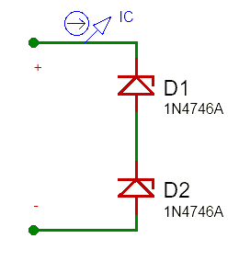
مثال :جریان اشباع معکوس دیود های مدار به ترتیب $1maو2mA$ است و ولتاژ شکست دیود ها برابر با $100V$ است .
الف )جریان و ولتاژ هر دو دیود را برای ولتاژ ورودی $80V$و$120V$ حساب کنید .
ب) برای حالتی که دیود با یک مقاومت $8M$ موازی شده است بند الف را تکرار کنید .
$$if→vi=80 v→80<100v→\left\{\begin{aligned}&D_{1}=off \\ &D_{2}=off\end{aligned}\right.$$
$$→IZ=−IS=1μA$$
$${ID}_{1}={ID}_{2}=−1μA$$

Slide 19
$$80V→ID2=IS\left(e^{−\frac{{VD}_{2}}{ζVT}}−1\right)→−1=2\left(e^{−\frac{VD2}{2∗26mv}}−1\right)→1=2e^{\frac{vD2}{ζV2}}→=\frac{1}{2}→−\frac{{VD}_{2}}{ζvt}=\left(Ln0.5\right) →{VD}_{2}=Ln0.5∗2∗26∗{10}^{−3}=36mv→{VD}_{1}=80={VD}_{1}→80−36mV=79.964V$$
$$120V→if→V_{2}=120v→120>100$$
$$→\left\{\begin{aligned}&D_{1}=رود می شکست به \\ &D_{2}=off \end{aligned}\right.$$
$$→{ID}_{1}={ID}_{2}=−2μA$$

Slide 20
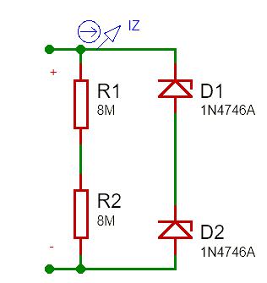
قسمت ب)
$${VD}_{1}+{VD}_{2}=Vi$$
$$IS+\frac{{VD}_{1}}{8M}=IS+\frac{{VD}_{2}}{8M}=→\left\{\begin{aligned}{VD}_{1}+{VD}_{2}=V1 \\ 8+{VD}_{1}=16+{VD}_{2}\end{aligned}\right.\left\{\begin{aligned}{VD}_{1}+{VD}_{2}=Vi \\ {VD}_{1}−{VD}_{2}=80\end{aligned}→\left\{\begin{aligned}Vi=80→\left\{\begin{aligned}{VD}_{1}=44v \\ {VD}_{2}=36v\end{aligned}\right. \\ vi=120→\left\{\begin{aligned}{VD}_{2}=64v \\ {VD}_{1}=56v\end{aligned}\right.\end{aligned}\right.\right.$$

Slide 21
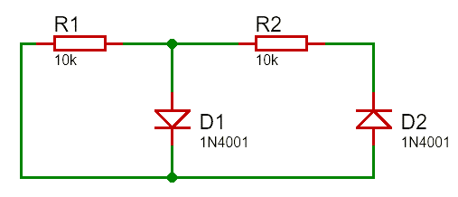
مثال : در مدار زیر دیود ها دارای $RF,RZ=50V$ و $VD =0/5 V$ ولتاژ شکست دیود ها برابر$25V$ میباشد مطلوب است :
الف )محاسبه ${ID}_{1},{ID}_{2} ,{VD}_{1},{VD}_{2}$
ب) با تغییر جهت هر دو دیود موارد الف را تکرار کنید

Slide 22
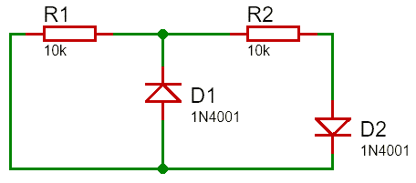
$$vi=50v→\left\{\begin{aligned}D_{1}=on مستقیم بایاس \\ D_{2}=off معکوس بایاس \end{aligned}→I2=0\right.$$
$$I_{1}=\frac{50−0.7}{10.05}=4.9mA→\left\{\begin{aligned}{VD}_{1}=4.9∗0.5+0.7=\frac{0}{945V} \\ {VD}_{2}=−VD1=0.94V \end{aligned}\right.$$
قسمت ب : مدار را عکس میکنیم .

Slide 23
$$Vi=50V\left\{\begin{aligned}D_{1}=معکوس بایاس \\ D_{2}=موافق بایاس \end{aligned}→?\right.$$
$$KCL=\frac{VA−50}{10}+\frac{VA−25}{0.05}+\frac{VA−0.7}{10.05}→VA−50+200VA−50+0.99578=0.6965→20.0995VA=565.6965 →VA=\frac{565.6965}{20.0995}=25.004V$$
$${VD}_{1}=−25V$$
$${VD}_{2}=0.05∗2.42+0.7=0.82V$$
$$I_{1}=\frac{50−25}{10}=2.5mA$$
$$I_{2}=\frac{25−0.7}{10.05}=2.42mA$$

Slide 24
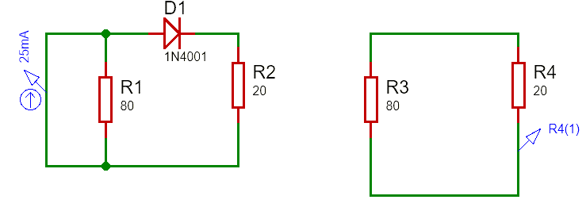
مثال : منحنی مشخصه ی دیود به صورت زیر میباشد . مطلوب است :
الف ) نقطه کار $DC$ دیود و جریان لحظه ای مدار ؟
$$iD=\left\{\begin{aligned}&200(VD−0.5{\left) \right.}^{2} VD≥0.5V \\ &0 VD<0.5V\end{aligned}\right.$$
$$R_{th}=100Ω$$
$$V_{th}=25∗{10 }^{−3 }∗80=2v$$

Slide 25
$$VD=2−0.1KΩID$$
$$iD=200(2−0.1 ID−0.5)^{2}→ID=200(1.5−ID)^{2}=ID=2(15ID)^{2}→ID=450−60ID+2{ID}^{2}→2{ID}^{2}−61 ID+40=0$$
$$∆=b^{2}−6ac=(61)^{2}−4∗\left(450∗2\right)=121$$
$${ID}_{1,2}=\frac{−b±\sqrt{∆}}{2a}=\frac{+61±11}{2∗2}=\left\{\begin{aligned}{ID}_{1}=\frac{61+11}{4}=18mA \\ {ID}_{2}=\frac{61−11}{4}=1205mA\end{aligned}\right.$$
$${VD}_{1}=2−0.1∗18=2∗1.8=0.2V<0.5 ق ق غ$$
$${VD}_{2}=2−0.1∗12.5=2∗1.25=0.75>0.75 ق ق$$
$$gm=\frac{1}{rd}=\frac{D_{id}}{D_{vd}}=2∗200\left(VD−0.5\right) →gm=\frac{1}{rd}=100m℧ →rd=\frac{1}{gm}=\frac{1}{100m℧}=10Ω$$
=${ID}_{(t)}=\frac{vs\left(t\right)}{110}=\frac{0.1\cos{wt}}{110}=\frac{10}{11}\cos{wt\left[mA\right]}$
$${ID}_{(t)}=\left[2−5−\frac{10}{11}\cos{wt}\right]\left[mA\right]$$

Slide 26
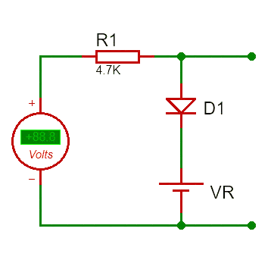
مدارات برش گر
مدارات برش را مدارات محدود کننده می نامند . در این مدار ها برای انتخاب بخشی از یک سیگنال که بالا تر یا پایین از مقدار معیین میباشد به کار میرود . رد اکثر این مدارات برای راحتی تحلیل دیود را ایده ال فرض میکنیم .

Slide 27
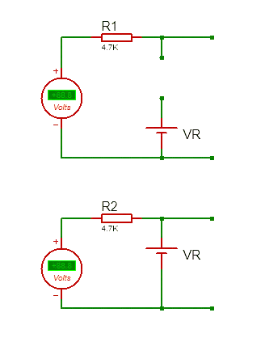
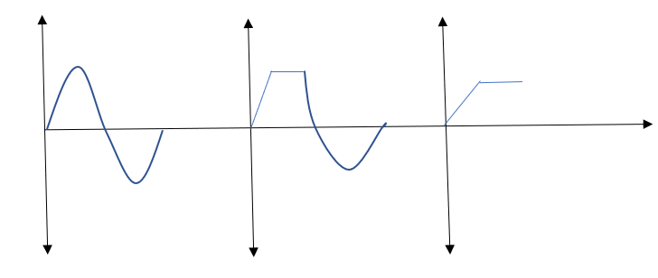
$$IF=Vi<VR→D=off$$
$$IF=Vi≥VR=D=on$$
سه مدل دیگری نیز دارد که با تعویض قطب های قطب های باطری و دیود امکان پذیر میباشد .

Slide 28
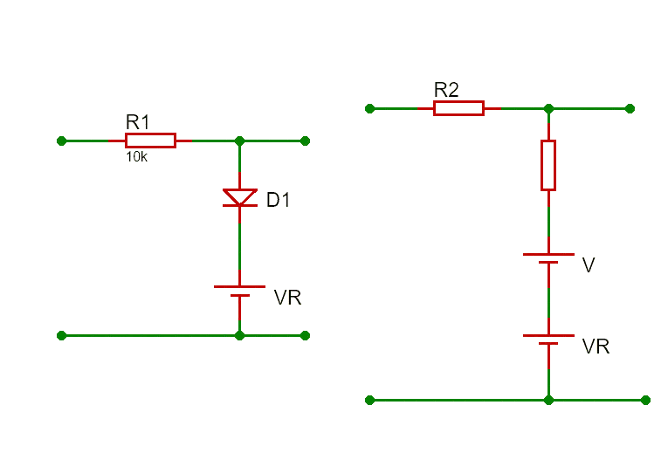
مدار برش فوق : دیود را ایده ال فرض میکنیم چنانچه دیود را واقعی فرض کنیم به جای دیود باید مدل پاره خطی قرار دهیم
$$if=vi<\left(vδ+vR\right)→D=off→vo=vi$$
$$if=vi>\left(vδ+VR\right)$$
$$vo=\frac{RF}{R+RF}vi+\frac{R}{R+RF}\left(VR+Vδ\right)$$
$$I=\frac{vi−\left(VR+Vδ\right)}{R+RF}$$
با توجه به فرمول بدست امده برای $VO$ مشاهده میشود که سیگنال خروجی به طور کامل برش داده نمیشود و ناصاف است که علت این صاف بودن شیب منحنی است

Slide 29
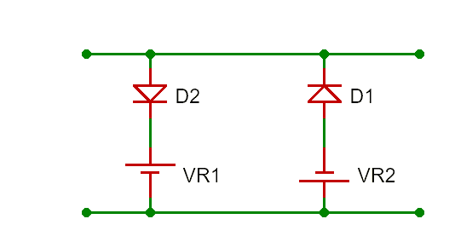
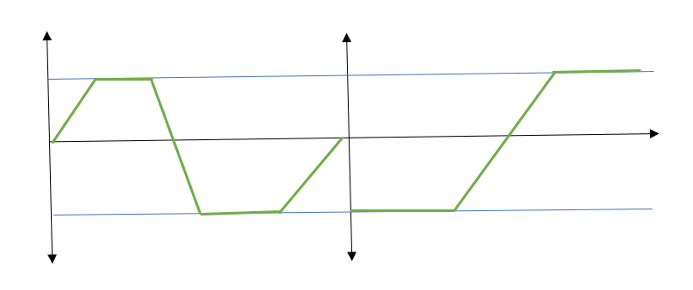
مدار برش گر دو طرفه :
$$IF=vi<−VR→\left\{\begin{aligned}D_{1}=off \\ D_{2}=on\end{aligned}→vo=−{VR}_{2}\right.$$
$$IF=−VR<Vi<{VR}_{1}→\left\{\begin{aligned}D_{1}=off \\ D_{2}=off\end{aligned}→vo=vi\right.$$
$$IF=Vi>{VR}_{1}→\left\{\begin{aligned}D_{1}=on \\ D_{2}=off\end{aligned}→vo={VR}_{1}\right.$$
$$B1=\left\{\begin{aligned}VO={VR}_{2} \\ V0=Vi\end{aligned}→Vi={VR}_{1}→B1=\left(−{VR}_{2}−{VR}_{1}\right)\right.$$
$$B2=\left\{\begin{aligned}Vi={VR}_{1} \\ VO=Vi\end{aligned}→Vi={VR}_{1}→B2=({VR}_{2}+{VR}_{1}\right.$$

Slide 30
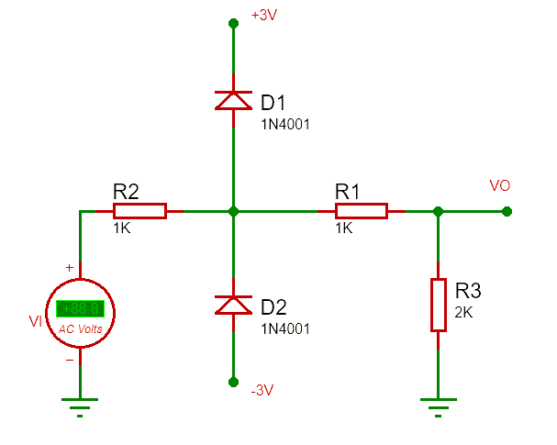
مثال: در مدار زیر با فرض این که دیود ها ایده ال هستند مشخصه انتقالی را بدست اورید .در صورتی که جهت $D_{1}$عوض شود مجددا مشخصه انتقالی را حساب کنید.

Slide 31
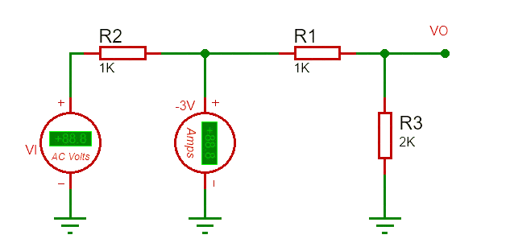
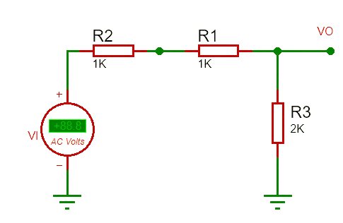
$$IF:Vi≤−3→\left\{\begin{aligned}&D_{1}=off \\ &D_{2}=on\end{aligned}\right.→vo=\frac{2}{2+1}∗\left(−3\right)=−2v$$
$$IF:−3<VI<3→\left\{\begin{aligned}&D_{1}=off \\ &D_{2}=off\end{aligned}→vo=\frac{2}{2+1+1}∗Vi=\frac{1}{2}vi \right.$$

Slide 32
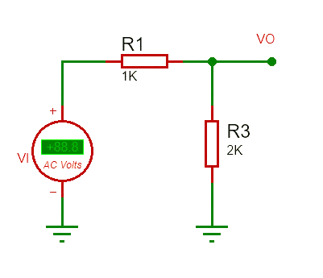
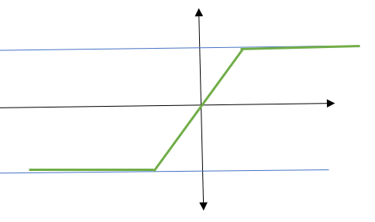
$$پایین کران :\left\{\begin{aligned}vo=−2v \\ vo=\frac{1}{2}vi→vi=−4→B1=\left(−4,−2\right)\end{aligned}\right.$$
$$بالا کران :\left\{\begin{aligned}vo=2v \\ vo=\frac{1}{2}vi→vi=4→B2=(4,2)\end{aligned}\right.$$
$$IF:Vi≥3\left\{\begin{aligned}D_{1}=on \\ D_{2}=off\end{aligned}→vo=\frac{2}{2+1}∗3=2\right.v$$

Slide 33
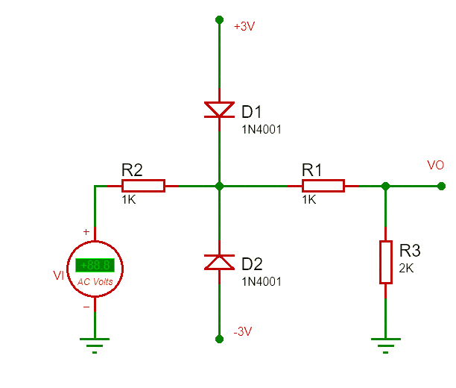
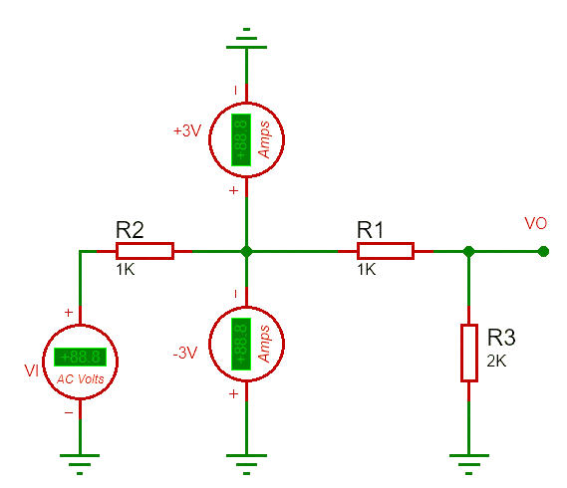
قسمت ب :
$$IF:Vi≤−3\left\{\begin{aligned}D_{1}=on \\ D_{2}=on\end{aligned}→vo=0\right.$$

Slide 34
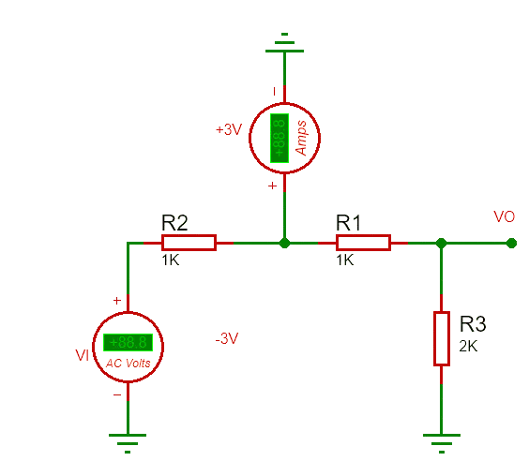
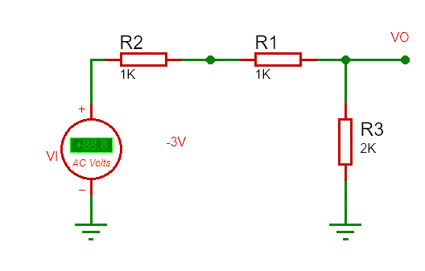
$$IF:−3<Vi<3\left\{\begin{aligned}&D_{1}=on \\ &D_{2}=off\end{aligned}→vo=\frac{2}{2+1}∗3=2v\right.$$
$$IF:Vi≥3\left\{\begin{aligned}&D_{1}=off \\ &D_{2}=off\end{aligned}→vo=\frac{2}{2+1+1}∗vi=\frac{1}{2}vi\right.$$

Slide 35
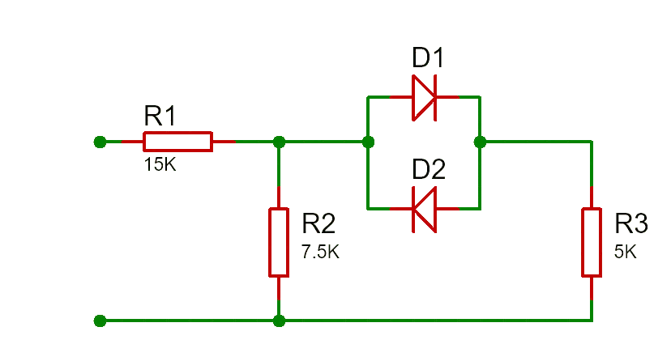
مثال : در مدار زیر مشخصه انتقالی را به ازای ${VD}_{(on)}=0/6v و RF=0$ مدار زیر را تحلیل کنید .

Slide 36
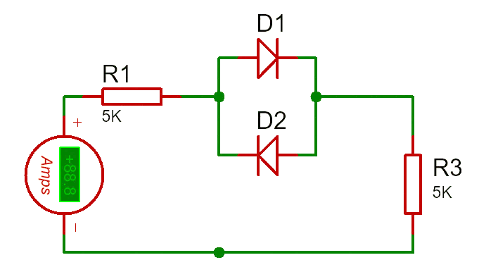
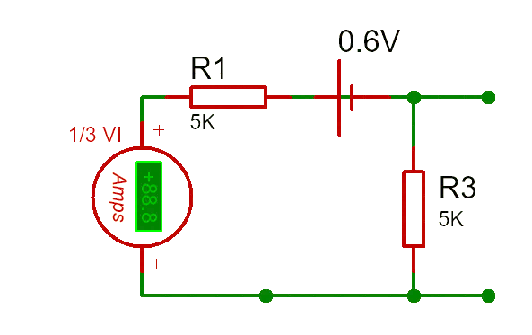
$$\left\{\begin{aligned}&R_{th}=7.5⋮⋮15=\frac{15∗7.5}{15+7.5}=5k \\ &V_{th}=\frac{7.5}{7.5+15}vi=\frac{1}{3}vi \end{aligned} \right.$$
$$if:\frac{1}{3}vi<−0.6v→vi<−1.8v→\left\{\begin{aligned}&D_{1}=off \\ &D_{2}=on \end{aligned} →\left\{\begin{aligned}&vo=5∗i \\ &−\frac{1}{3}vi+5i−0.6+5i=0 \\ &I=\frac{\frac{1}{3}vi+0.6}{10} \end{aligned}\right.\right.$$

Slide 37
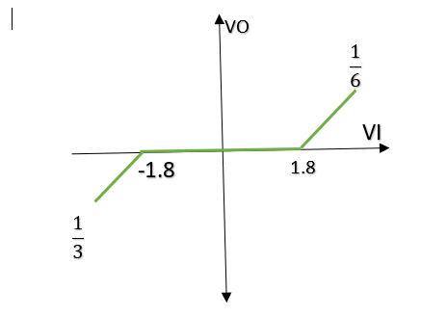
$$IF:−6<\frac{1}{3}Vi<0.6v$$
$$→−1.8<vi<1.8v→\left\{\begin{aligned}D_{1}=off \\ D_{2}=off\end{aligned}→vo=o\right.$$
$$IF:\frac{1}{3}Vi≥0.6v→vi≥1.8v→vo=\frac{1}{6}vi−0.3$$

Slide 38
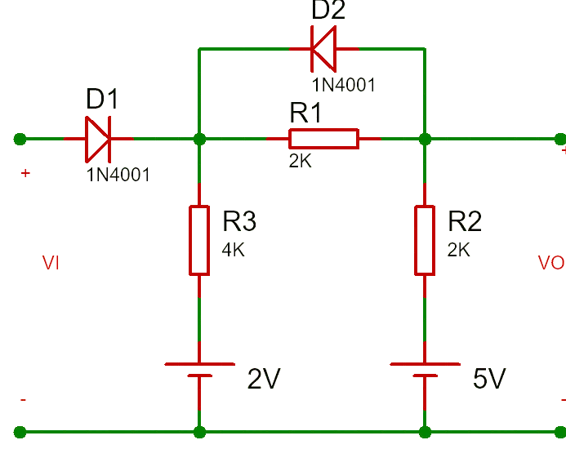
مثال :با فرض ایده ال بودن دیود ها مشخصه انتقالی را بدست اورید

Slide 39
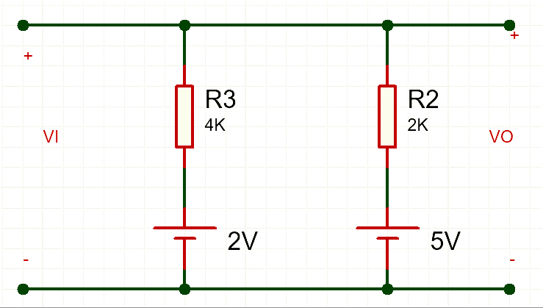
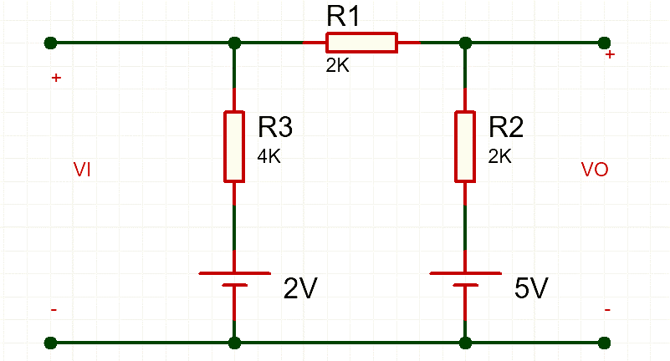
$$IF:Vi<2→\left\{\begin{aligned}&D_{1}=off \\ &D_{2}=on \end{aligned}\right.→\left\{\begin{aligned}&−2+4i+2i+5=0→i=−\frac{1}{2} \\ &vo=(2∗\left(−\frac{1}{2}\right)+5=−1+=4v\end{aligned}\right.$$
$$IF:2≤Vi<5→\left\{\begin{aligned}&D_{1}=on \\ &D_{2}=on\end{aligned}→vo=vi\right.$$
$$IF:Vi≥5→\left\{\begin{aligned}\begin{aligned}&D_{1}=on \\ &D_{2}=off\end{aligned} \\ →\left\{\begin{aligned}&−vi+2i+2i+5=0→I=\frac{vi−5}{4} \\ &vo=2∗\frac{vi−5}{4}+5=\frac{1}{2}vi−2∗5+5=→vo\frac{1}{2}vi+2.5\end{aligned}\right.\end{aligned}\right.$$

Slide 40
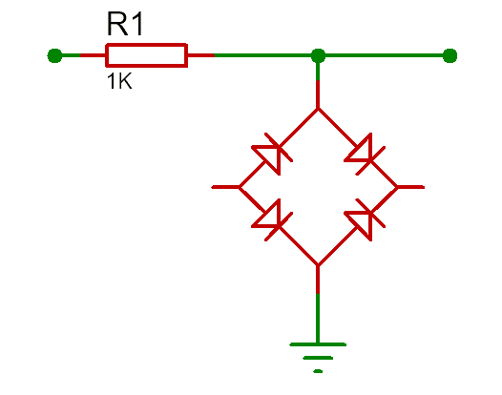
مثال : مشخصه انتقالی را بدست اورید .

Slide 41
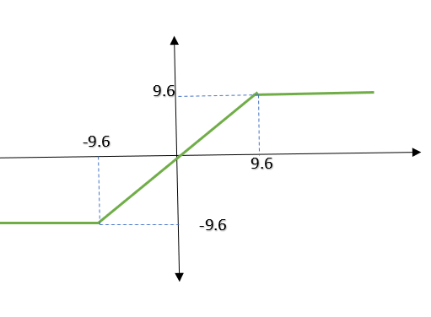
$$IF:VI<−9.6V\left\{\begin{aligned}D_{1},D_{2}=on \\ D_{3},D_{4}=off\end{aligned}→vo=0.7−0.7−8.2=−9.6\right.$$
$$D_{1}−D_{2}−VZ$$
$$IF−9.6<Vi<9.6v→\left\{\begin{aligned}D_{1},D_{2}=off \\ D_{3},D_{4}=off\end{aligned}→vo=vi\right.$$
$$IF=Vi≥9.6→\left\{\begin{aligned}D_{1},D_{2}=off \\ D_{3},D_{4}=on\end{aligned}→vo=0.7+0.7+8.2=9.6v\right.$$

Slide 42
End button
home
menu

